Slide 1

재외동포를 위한 한국어(영어권)
5-1
재미한국학교협의회 (NAKS)
The National Association for Korean Schools

Slide 2
재미한국학교협의회 (NAKS)
The National Association for Korean Schools

Slide 3


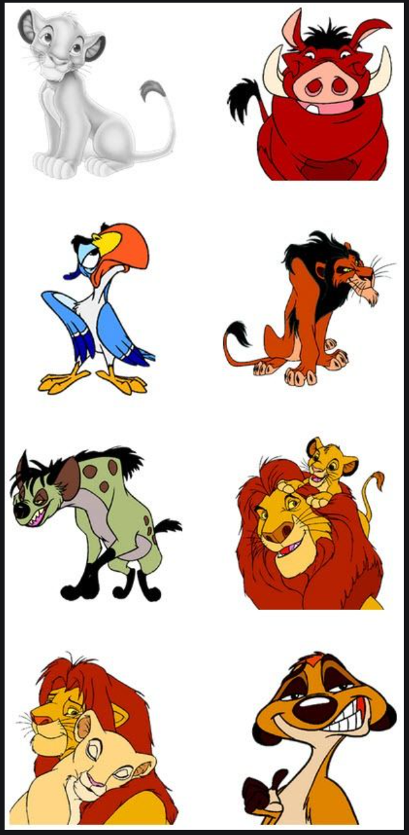
생각해 봐요
◎ 자주 보는 만화 영화가 있어요?
◎ 주인공은 어떤 성격을 가지고 있나요?
https://www.pinterest.com/pin/220676450468727780/
재미한국학교협의회 (NAKS)
The National Association for Korean Schools
Notes:
신문, 라디오, 인터넷, 잡지, TV 방송

Slide 4
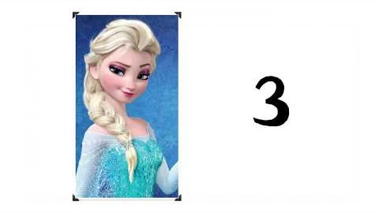
이야기해 봐요
3초 안에 캐릭터 맞추기!
◎ 여러분이 알고 있는 캐릭터가 있나요?
◎ 친구들에게 소개해 주고 싶은 만화 캐릭터를 말해 봐요.
https://www.youtube.com/watch?v=Jp3iwj5OL3g
재미한국학교협의회 (NAKS)
The National Association for Korean Schools
Notes:
겨울왕국, 헬로키티, 포켓몬스터, 라바, 도라에몽, 아기공룡 둘리, 원피스, 짱구, 뽀로로, 카카오 프렌즈

Slide 5

Unit 6 내가 좋아하는 만화 영화 주인공
어휘 Vocabulary-Falshcards
개구쟁이/mischievous boy(girl)
용맹스럽다/to be brave
포기하다/to give up
난쟁이/dwarf
지혜롭다/to be wise
편안해지다/to be relaxed
영웅/hero
깜찍하다/to be cute
만화가/cartoonist
악당/villain
긍정적이다/to be positive
결심하다/to decide
주인공/main character, heroine
장난이 심하다/to be mischievous
환경/environment, circumstance
캐릭터/character
욕심이 많다/to be greedy
희망/hope
투덜대다/to grumble
성공하다/to succeed
느긋하다/to be carefree
실패하다/to fail
재미한국학교협의회 (NAKS)
The National Association for Korean Schools

Slide 6
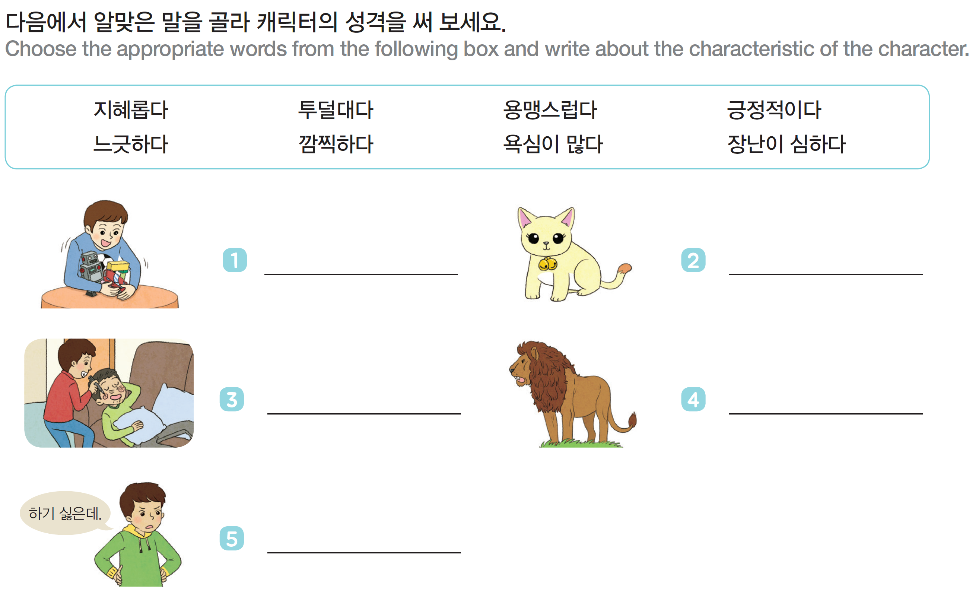
Unit 6 내가 좋아하는 만화 영화 주인공
어휘
욕심이 많다
깜찍하다
장난치다
용맹스럽다
투덜대다
재미한국학교협의회 (NAKS)
The National Association for Korean Schools

Slide 7
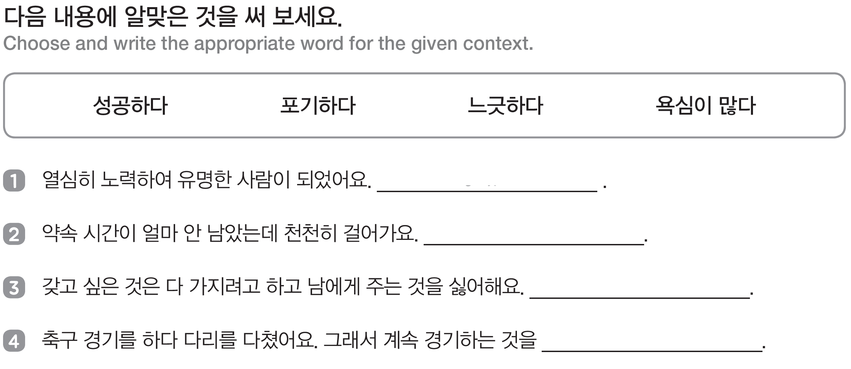
Unit 6 내가 좋아하는 만화 영화 주인공
어휘
성공했어요
느긋해요
욕심이 많아요
포기했어요
재미한국학교협의회 (NAKS)
The National Association for Korean Schools

Slide 8


대화를 따라해 봐요 P.59
Unit 6 내가 좋아하는 만화 영화 주인공
제시카와 유진은 어떤 만화 영화에 대해서 이야기했어요?
재미한국학교협의회 (NAKS)
The National Association for Korean Schools
Notes:
대화(p59)와 듣고 말하기(p62) 중 선택하여 수업할 수 있습니다.
도입질문을 한다: 그림 속의 사람들은 무엇을 하고 있나요?
본문을 듣기 전에 그림을 보고 내용을 유추해본다. : 만화캐릭터에 대한 글임을 알려준다.
자막을 보지 않고 듣도록 한다.
이해질문: 유진이가 좋아하는 만화 캐릭터는 무엇인가요? 심바
제시카가 좋아하는 만화 캐릭터는 무엇인가요? 티몬, 품바
5) 답을 생각하면서 다시 듣는다.
6) 한 문장씩 듣고 따라 하게 한다.
7) 과제: 혼자 혹은 가족과 역할을 나누어 감정을 실어 대화를 읽고 녹음/녹화해서 교사에게 보낸다.(카톡, 이메일)

Slide 9

Unit 6 내가 좋아하는 만화 영화 주인공 문법과 표현 1 –에도 불구하고
-에도 불구하고
(Attached to a noun) This is used when the succeeding part is different from the expectations of the preceding part.
1. 라이언 킹의 심바는 어려운 상황에도 불구하고 사자의 왕이 되었어요.
2. 한국어를 오래 배웠음에도 불구하고 쓰기는 잘 못해요.
3. A 경주에 가 봤어요?
B 아니요, 한국에 여러 번 갔음에도 불구하고 경주는 아직 못 가 봤어요.
재미한국학교협의회 (NAKS)
The National Association for Korean Schools
Notes:
‘-에도 불구하고’는 명사에 붙어 앞의 내용에서 기대하는 것과 다른 상황이 디 절에 나옴을 말할 때 사용한다.

Slide 10
Unit 6 내가 좋아하는 만화 영화 주인공
문법과 표현 1 -에도 불구하고
‘-에도 불구하고’를 넣어 봐요
noun + -에도 불구하고
추운 날씨
추운 날씨에도 불구하고
밥을 먹었다
밥을 먹었음에도 불구하고
열심히 공부했다
열심히 공부했음에도 불구하고
비싼 가격
비싼 가격에도 불구하고
재미한국학교협의회 (NAKS)
The National Association for Korean Schools

Slide 11
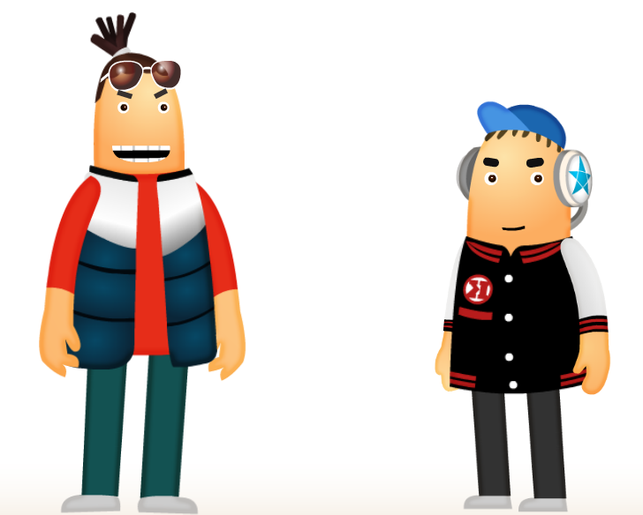
Unit 6 내가 좋아하는 만화 영화 주인공 문법과 표현 1 -에도 불구하고
‘–에도 불구하고’를 사용해서 이야기해 보세요. P.60
날씨가 추운데 조쉬는 어디 갔어?
추운 날씨에도 불구하고 봉사활동을 하러 갔어.
http://study.korean.net
재미한국학교협의회 (NAKS)
The National Association for Korean Schools

Slide 12

Unit 6 내가 좋아하는 만화 영화 주인공 문법과 표현 1 -에도 불구하고
‘ –에도 불구하고’를 사용해서 이야기해 보세요. P.60
아까 점심을 먹었는데 밥을 또 먹어?
밥을 먹었음에도 불구하고 배가 부르지 않아.
http://study.korean.net
재미한국학교협의회 (NAKS)
The National Association for Korean Schools

Slide 13

Unit 6 내가 좋아하는 만화 영화 주인공 문법과 표현 1 -에도 불구하고
‘–에도 불구하고’를 사용해서 이야기해 보세요. P.60
열심히 공부했으니까 시험 잘 봤겠지?
열심히 공부했음에도 불구하고 시험을 잘 못 봤어요.
http://study.korean.net
재미한국학교협의회 (NAKS)
The National Association for Korean Schools

Slide 14
Unit 6 내가 좋아하는 만화 영화 주인공 문법과 표현 1 -에도 불구하고
‘–에도 불구하고’를 사용해서 이야기해 보세요. P.60
이번에 나온 휴대폰 진짜 비싸더라.
비싼 가격에도 불구하고 새로 나온 휴대폰은 많이 팔린대.
http://study.korean.net
재미한국학교협의회 (NAKS)
The National Association for Korean Schools

Slide 15


Unit 6 내가 좋아하는 만화 영화 주인공 문법과 표현 1 -에도 불구하고
https://kor.pngtree.com/freepng/examination-learn-hard-work-work-hard_3934529.html
(열심히 노력했다) 성공하지 못했다.
열심히 노력했음에도 불구하고
열심히 노력했음에도 불구하고 성공하지 못했다.
재미한국학교협의회 (NAKS)
The National Association for Korean Schools

Slide 16
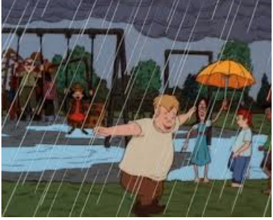
Unit 6 내가 좋아하는 만화 영화 주인공 문법과 표현 1 -에도 불구하고
https://recess.fandom.com/wiki/Rainy_Days
(비가 많이 오다) 소풍을 갔다.
비가 많이 옴에도 불구하고
비가 많이 옴에도 불구하고 소풍을 갔다.
재미한국학교협의회 (NAKS)
The National Association for Korean Schools

Slide 17

Unit 6 내가 좋아하는 만화 영화 주인공
문법과 표현 1 -에도 불구하고
https://www.clipart.email/clipart/cartoon-never-give-up-clipart-427761.html
(많은 어려움이 있다) 포기하지 않았다.
많은 어려움이 있음에도 불구하고
많은 어려움이 있음에도 불구하고 포기하지 않았다.
재미한국학교협의회 (NAKS)
The National Association for Korean Schools

Slide 18
Unit 6 내가 좋아하는 만화 영화 주인공 문법과 표현 2 ~(으)ㄴ/는 듯하다
* ~(으)ㄴ/는 듯하다
(Attached to a verb or an adjective) This is used to predict what the conditions are.
1. 옆집 아기는 예쁘고 깜찍해서 마치 인형을 보고 있는 듯해요.
2. 새로 나온 캐릭터 인형이 잘 팔리는 것을 보니 인기가 많은 듯해요.
3. A 어서 와요. 그런데 알렉스하고 같이 온다고 하지 않았어요?
B 알렉스가 오기 싫어하는 듯해서 그냥 저 혼자 왔어요.
재미한국학교협의회 (NAKS)
The National Association for Korean Schools
Notes:
‘(으)ㄴ/는 듯하다’는 동사나 형용사에 붙어 앞의 행위나 상태 등에 있음을 추측할 때 사용한다.

Slide 19
Unit 6 내가 좋아하는 만화 영화 주인공 문법과 표현 2 ~(으)ㄴ/는 듯하다
‘~(으)ㄴ/는 듯하다’를 넣어 봐요
Verb or adjective + ~(으)ㄴ/는 듯하다
많이 읽다
많이 읽는 듯하다.
그림을 좋아하다
그림을 좋아하는 듯하다.
인기가 많다
인기가 많은 듯하다.
파티를 하다
파티를 하는 듯하다.
재미한국학교협의회 (NAKS)
The National Association for Korean Schools

Slide 20
Unit 6 내가 좋아하는 만화 영화 주인공 문법과 표현 2 ~(으)ㄴ/는 듯하다
‘~(으)ㄴ/는 듯하다’를 사용해서 이야기해 보세요. P.61
로라는 늘 책을 가지고 다니더라.
맞아. 책을 많이 읽는 듯해.
http://study.korean.net
재미한국학교협의회 (NAKS)
The National Association for Korean Schools

Slide 21
Unit 6 내가 좋아하는 만화 영화 주인공 문법과 표현 2 ~(으)ㄴ/는 듯하다
‘~(으)ㄴ/는 듯하다’를 사용해서 이야기해 보세요. P.61
알렉스는 그림 전시회에 자주 간다면서?
응. 그림을 좋아하는 듯해.
http://study.korean.net
재미한국학교협의회 (NAKS)
The National Association for Korean Schools

Slide 22
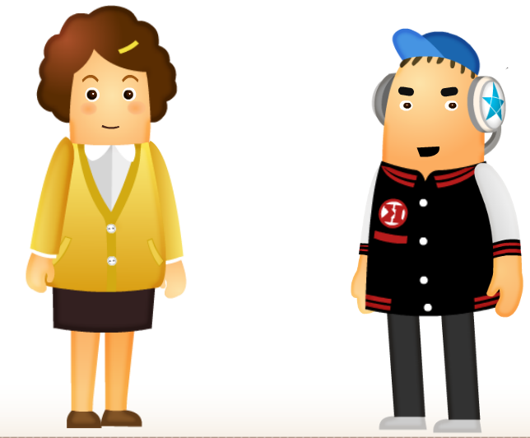
Unit 6 내가 좋아하는 만화 영화 주인공 문법과 표현 2 ~(으)ㄴ/는 듯하다
‘~(으)ㄴ/는 듯하다’를 사용해서 이야기해 보세요. P.61
유진이는 친구가 많지?
친구들한테 인기가 많은 듯 해요.
http://study.korean.net
재미한국학교협의회 (NAKS)
The National Association for Korean Schools

Slide 23
Unit 6 내가 좋아하는 만화 영화 주인공 문법과 표현 2 ~(으)ㄴ/는 듯하다
‘~(으)ㄴ/는 듯하다’를 사용해서 이야기해 보세요. P.61
옆 교실에서 노랫소리가 들리는구나.
네, 노래 연습을
하는 듯해요.
http://study.korean.net
재미한국학교협의회 (NAKS)
The National Association for Korean Schools

Slide 24

Unit 6 내가 좋아하는 만화 영화 주인공 문법과 표현 2 ~(으)ㄴ/는 듯하다
https://www.123rf.com/photo_105746701_stock-vector-boys-are-writing-kids-doing-homework-maths-at-home-cartoon-cute-little-boy-in-red-shirt-siting-on-th.html
A 알렉스는 어디에 있어요?
B 자기 방에 있어요. 아까 축구하고 오더니 방에서 __________
1. 숙제를 하는 듯해요.
2. 숙제하는 셈이에요.
3. 숙제하곤 해요.
재미한국학교협의회 (NAKS)
The National Association for Korean Schools

Slide 25
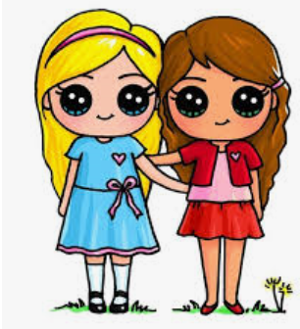
Unit 6 내가 좋아하는 만화 영화 주인공 문법과 표현 2 ~(으)ㄴ/는 듯하다
https://www.pinterest.com/pin/155866837084603559/
A 요즘 로라와 제시카가 학교 끝나고 꼭 같이 가더라.
B 응, 지난번에 발표를 같이 하더니 둘이 __________
친해진 듯해.
2. 친하게 생겼다.
3. 사이가 나빠졌어.
재미한국학교협의회 (NAKS)
The National Association for Korean Schools

Slide 26

Unit 6 내가 좋아하는 만화 영화 주인공 문법과 표현 2 ~(으)ㄴ/는 듯하다
http://www.boians.com/product/보이안스-벡터-남자-어린이-캐릭터는-책상에-엎드려/
A 알렉스가 책상에 엎드려 있어. 아픈 건 아니지?
B 네, 어제 늦게까지 게임을 했다고 하더니 _______________
1. 조는 것을 좋아해요.
2. 배고파요.
3. 졸린 듯해요.
재미한국학교협의회 (NAKS)
The National Association for Korean Schools

Slide 27

듣고 말해 봐요 P.62
Unit 6 내가 좋아하는 만화 영화 주인공
재미한국학교협의회 (NAKS)
The National Association for Korean Schools
Notes:
대화(p79)와 듣고 말하기(p82) 중 선택하여 수업할 수 있습니다.
도입질문을 한다: 무엇에 대해 이야기 하고 있나요? 만화 캐릭터
본문을 듣기 전에 그림을 보고 내용을 유추해본다.
자막을 보지 않고 듣도록 한다.
4) 이해질문: 1. 만화 주인공은 어떤 모습인가요? 작고, 피부가 파란색, 하얀색 모자와 하얀색 바지
2. 사람들이 뭐라고 부르나요? 파란색 난쟁이 혹은 개구쟁이
답을 생각하면서 다시 듣는다.
한 문장 씩 듣고 따라 하게 한다.
7) 과제: 혼자 혹은 가족과 역할을 나누어 감정을 실어 대화를 읽고 녹음/녹화해서 교사에게 보낸다.(카톡, 이메일)

Slide 28
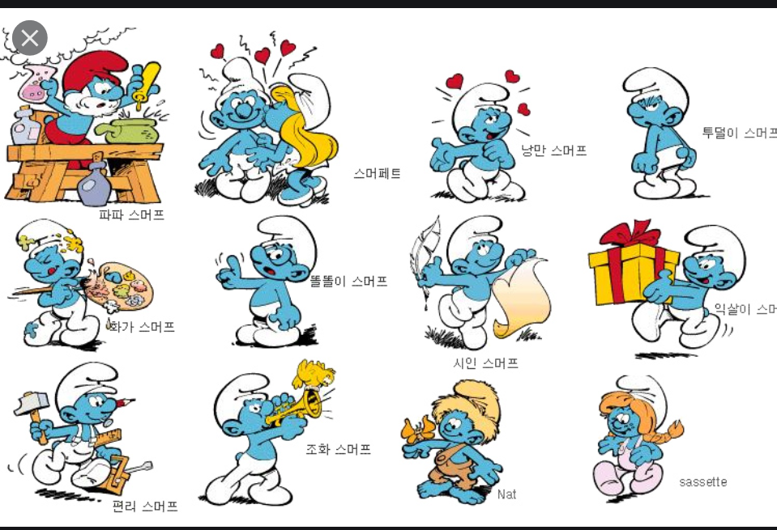
듣고 말해 봐요 P.62
Unit 6 내가 좋아하는 만화 영화 주인공
https://bbs.ruliweb.com/nds/board/300055/read/7024712
재미한국학교협의회 (NAKS)
The National Association for Korean Schools
Notes:
듣기 질문
1. 만화 주인공은 어떤 모습인가요?
작고, 피부가 파란색, 하얀색 모자와 하얀색 바지
2. 사람들이 뭐라고 부르나요?
파란색 난쟁이 혹은 개구쟁이

Slide 29

읽고 써 봐요 P.64
Unit 6 내가 좋아하는 만화 영화 주인공
다음은 나의 꿈에 대한 글이에요. 잘 읽고 질문에 답해 보세요.
재미한국학교협의회 (NAKS)
The National Association for Korean Schools
Notes:
이해질문
무엇에 대한 글인가요? 나의 꿈
어떤 만화가가 되고 싶은가요? 많은 사람들에게 꿈과 희망을 주는 만화가

Slide 30
읽고 써 봐요 P.64
Unit 6 내가 좋아하는 만화 영화 주인공
재미한국학교협의회 (NAKS)
The National Association for Korean Schools

Slide 31
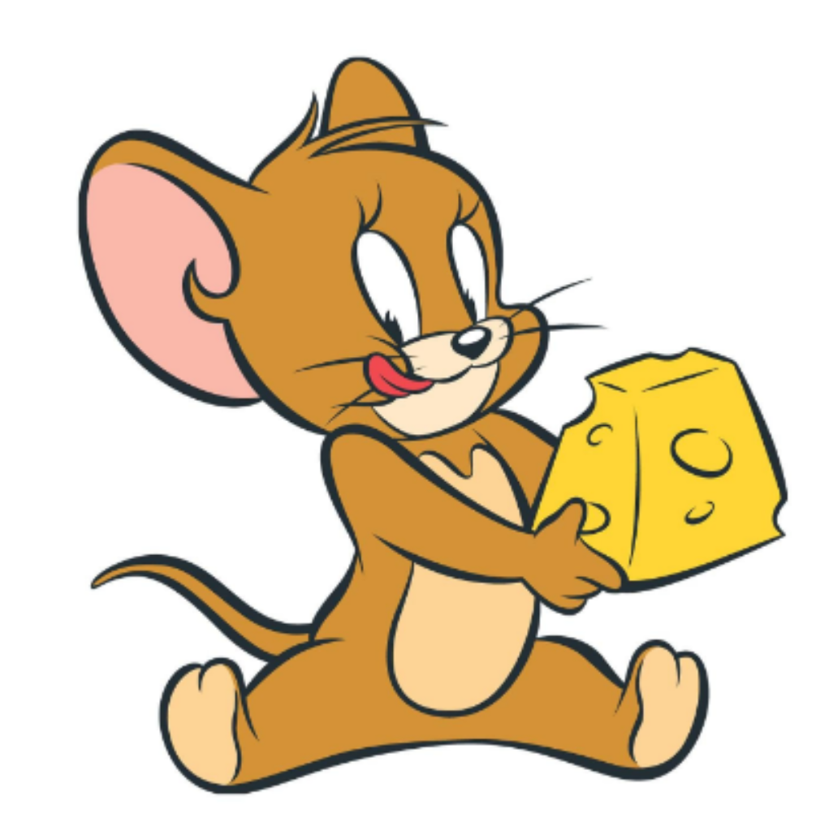

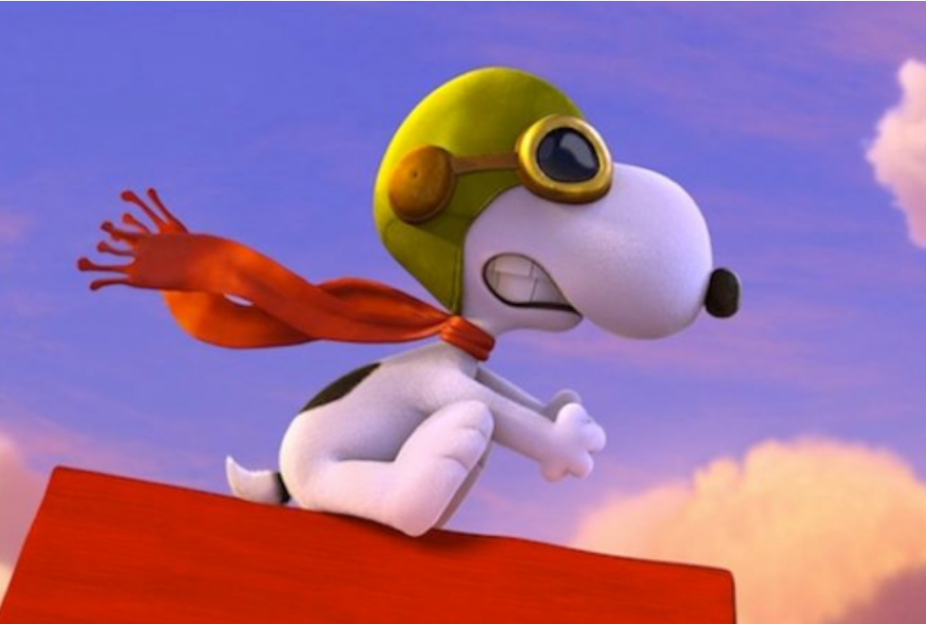
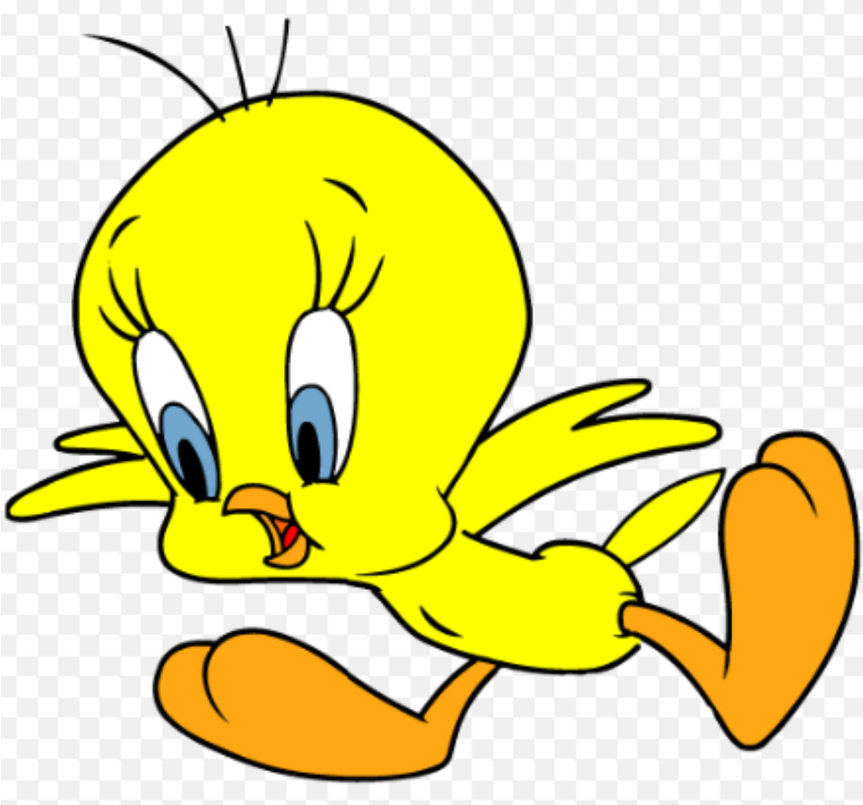

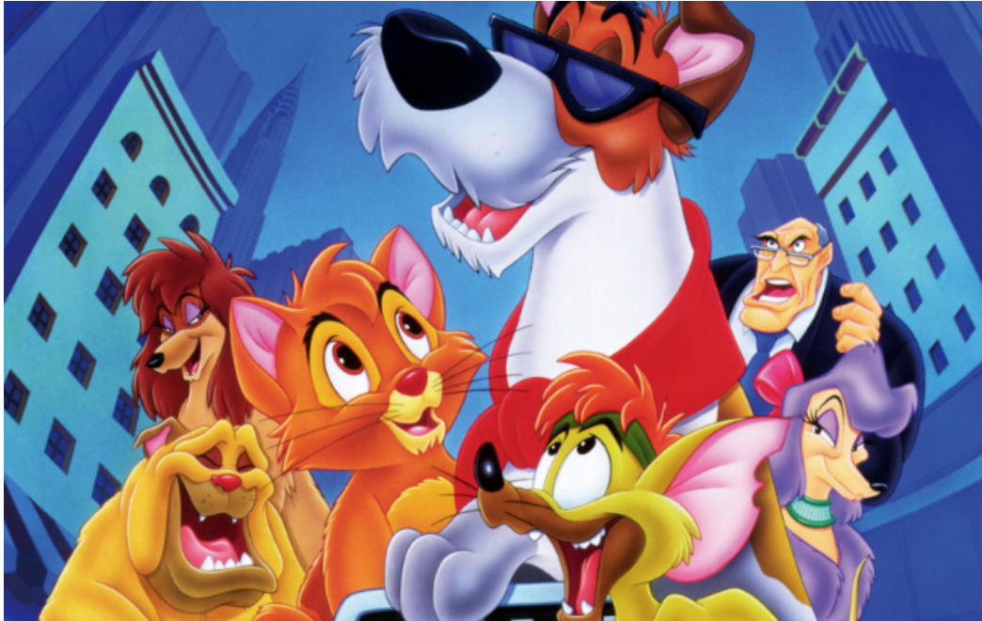
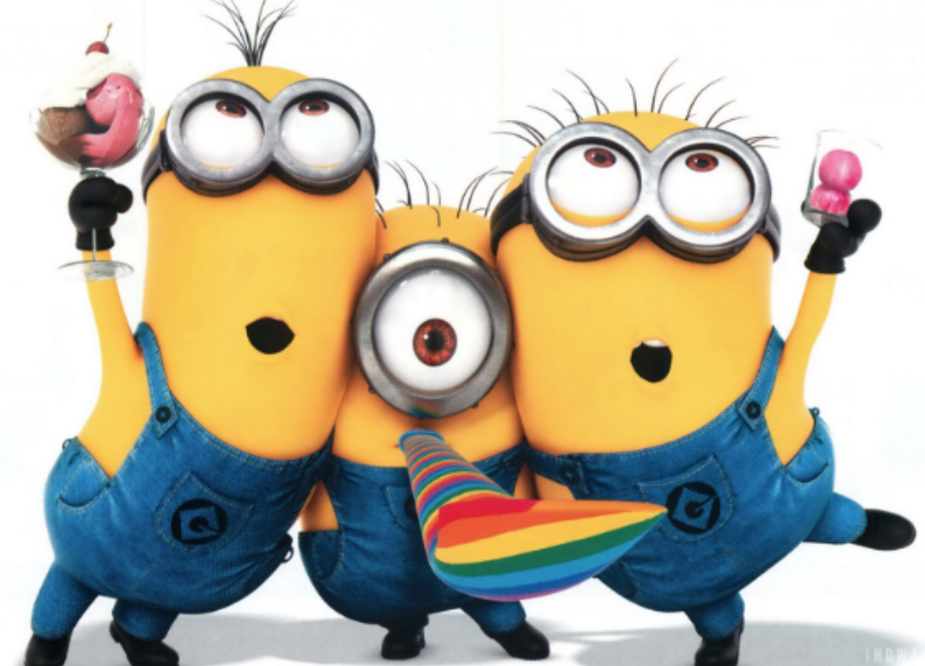
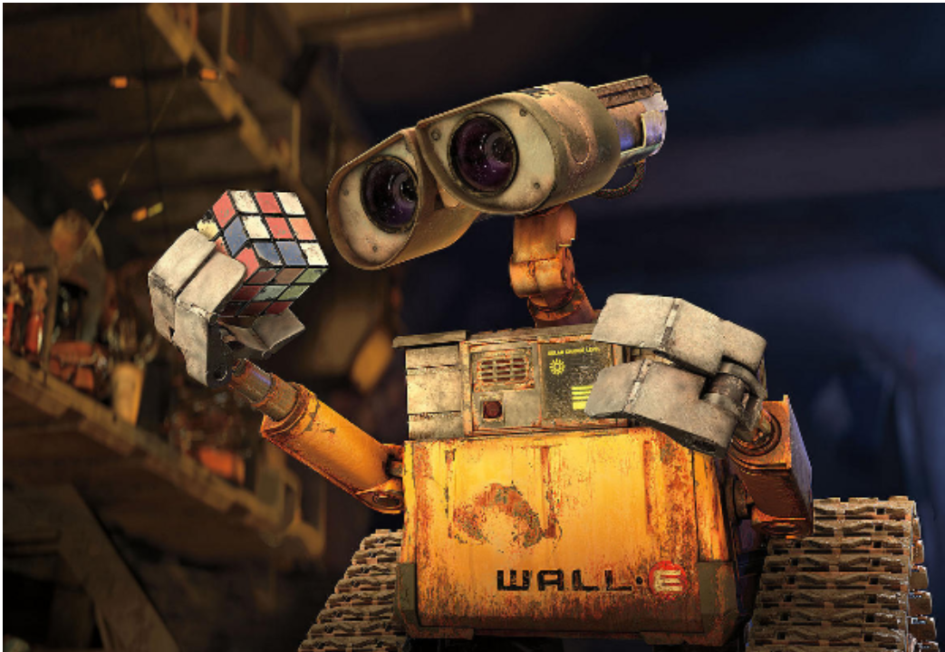
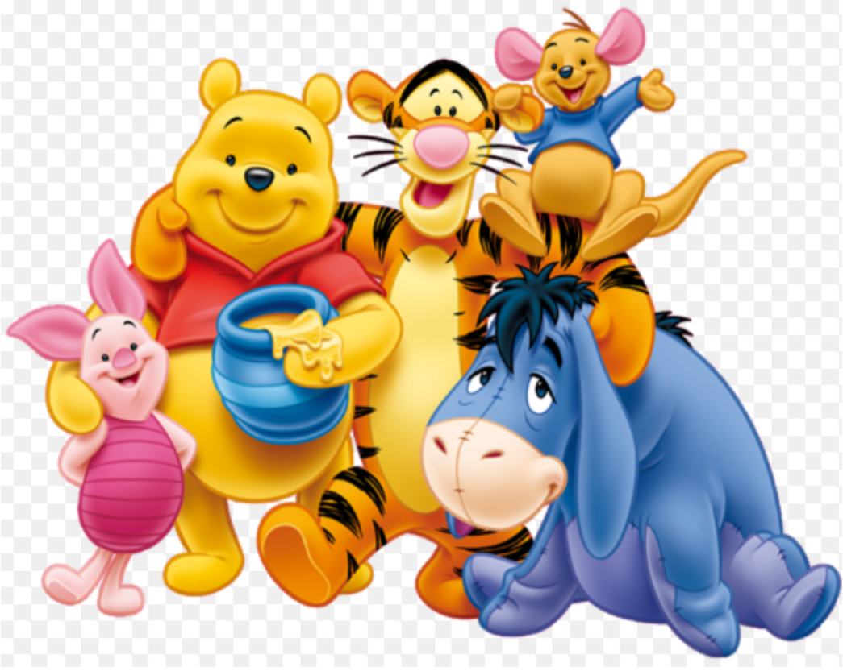
읽고 써 봐요 P.65
Unit 6 내가 좋아하는 만화 영화 주인공
https://digitalmode.net/2017/01/16/top-10-cutest-cartoon-characters/
’나만의 캐릭터’를 만들어 봐요! 캐릭터의 이름, 모양, 성격을 꼭 넣어 주세요! ^^
재미한국학교협의회 (NAKS)
The National Association for Korean Schools
Notes:
톰과 제리의 ‘제리’ / 니모 / 스누피 / 트위티 / 올리버 / 미니언 / wall-e /
위니 더 푸우 / 피카추

Slide 32
읽고 써 봐요 P.65
Unit 6 내가 좋아하는 만화 영화 주인공
재미한국학교협의회 (NAKS)
The National Association for Korean Schools

Slide 33
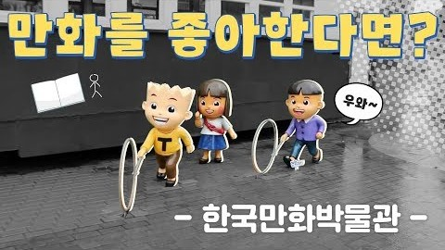
문화 P.66
Unit 6 내가 좋아하는 만화 영화 주인공
https://www.youtube.com/watch?v=6msH6Snk9Js
재미한국학교협의회 (NAKS)
The National Association for Korean Schools

Slide 34
Unit 6 내가 좋아하는 만화 영화 주인공
문화 P.66
한국 만화 박물관에 가면 어떤 만화 주인공을 보고 싶어요?

Slide 35
이번 주 숙제
Unit 6 내가 좋아하는 만화 영화 주인공
Unit 14. 과학적인 우리 한글
Quizlet 낱말 게임
신나게 놀기
감정을 넣어 역할극 해 봐요
선생님에게 보내 줘요!
‘나만의 캐릭터’를 만들어 봐요!
캐릭터의 이름, 모양, 성격을 꼭 넣어 주세요! ^^
우리 가족 신문 만들기
워크북 p25-27
다음 시간에 얘기해요.
재미한국학교협의회 (NAKS)
The National Association for Korean Schools

Slide 36
Reference
1. 재외동포를 위한 한국어 5-1 (영어권)
2. Study Korean
3. https://www.pinterest.com/pin/220676450468727780/
4. https://www.youtube.com/watch?v=Jp3iwj5OL3g
5. https://kor.pngtree.com/freepng/examination-learn-hard-work-work-hard_3934529.html
6. https://recess.fandom.com/wiki/Rainy_Days
7. https://www.clipart.email/clipart/cartoon-never-give-up-clipart-427761.html
8. https://www.123rf.com/photo_105746701_stock-vector-boys-are-writing-kids-doing-homework-maths- at-home-cartoon-cute-little-boy-in-red-shirt-siting-on-th.html
9. https://www.pinterest.com/pin/155866837084603559/
10. http://www.boians.com/product/보이안스-벡터-남자-어린이-캐릭터는-책상에-엎드려/
11. https://bbs.ruliweb.com/nds/board/300055/read/7024712
12. https://digitalmode.net/2017/01/16/top-10-cutest-cartoon-characters/
13. https://www.youtube.com/watch?v=6msH6Snk9Js
재미한국학교협의회 (NAKS)
The National Association for Korean Schools

